Slide 1
智能制造系
计算机软件技术基础
张磊 （机械电子研究所）
东北大学机械工程与自动化学院
zhanglei@me.neu.edu.cn

Slide 2
3. 数据结构 3.3数组
数组是线性表的一种推广
线性表只有一个索引号(数据元素的位置标号)，1≤索引号≤有效长度
数组比线性表要复杂，可以有一个、两个或多个索引号
数组的定义
以二维数组为例，一个 m 行 n 列的数组可以表示为矩阵的形式
可以 m ≠ n
这个二维数组中的数据元素的个数为 m * n
数据元素由 行号 和 列号 两个索引号 锁定
每一行和每一列都可以看作是一个线性表
数组与一般的线性表不同，数组的存储结构及操作运算也和线性表不同
数组的操作主要是存取和修改数组中的数组元素，一般不对数组进行插入元素和删除元素的操作
不同存储方式，决定了对数组操作的实现方式不同（顺序和链式存储）

Slide 3
3. 数据结构 3.3数组
数组的种类
一般数组，即常规数组
特殊结构的数组
上三角阵、下三角阵
对称矩阵
对角阵
稀疏矩阵
数组的存储方式
顺序存储方式
链式存储方式
特殊结构的数组、大型数组、稀疏矩阵通常采用压缩存储方式（仅存储非0元素，以节省空间）。
Notes:
对角阵：只有对角线有非零元素。

Slide 4
3. 数据结构 3.3数组
数组的顺序存储
不论数组的维数是二维、三维还是多维，数组中的元素都是按一定的排序机制线性存储在计算机内存中。对二维数组而言，排序的机制有两种：
按行优先顺序存放(先排右下标)
LOC( aij ) = LOC( a11 ) + ( i – 1 ) * n + ( j – 1 )
按列优先顺序存放(先排左下标)
LOC( aij ) = LOC( a11 ) + ( j – 1 ) * m + ( i – 1 )
* 对多维数组，其排列的规律是一样的。
* 对于顺序存储，相当于把数组变换为线性表
Notes:
对于二位矩阵，可以归结为行优先、列优先；对于多维数组，只能是先排右下标，和先排左下标的问题。
例如：2*2*2矩阵，a111,a112,a121,a122,a211,a212,a221,a222.

Slide 5
3. 数据结构 3.3数组
数组的顺序存储
特殊矩阵的存储(压缩存储，不存储0元素等)，自学P45(不论如何存储，关键是计算元素a_{ij}的地址)
例如：
下三角阵：
若将非零元素按行优先存放
{a₁₁, a₂₁, a₂₂, a₃₁, a₃₂, a₃₃,…, a_{n1}, a_{n2},…, a_{nn}}
求取非零元素 a_{ij} 的地址如下：

Slide 6
3. 数据结构 3.3数组
数组的顺序存储
稀疏矩阵的存储
矩阵的应用十分广泛，特别是在科学计算上
随着计算规模的扩大，矩阵的规模也越来越大
有时，矩阵的规模虽然大（矩阵的数据元素的数目很大），但非0元素所占的比例却很小，有的甚至只有0元素的1％－3％
非0元素称为有效元素，0元素称为空元素或者无效元素
有效元素的数目远小于空元素的数目，这样的矩阵称为稀疏矩阵
为了节省存储空间，可以只存储有效元素，从而避免由于大量空元素进行的无意义的操作和运算
需要解决的问题
如何存储数据元素
如何进行运算

Slide 7


3. 数据结构 3.3数组
在实践中，大多数大型矩阵都是稀疏的——几乎所有的项都为零。
---《线性代数介绍》（Introduction to Linear Algebra），2016年

Slide 8
3. 数据结构 3.3数组
特点：
行号按升序排列，
行号相同的条件下，列号按升序排列。
用三元组表示稀疏矩阵
在矩阵中，我们不仅要知道一个数据元素的值，还要知道它的位置。
在稀疏矩阵的存储中，对行列信息的不同处理方式，构成了不同的存储方式。
用（行号，列号，值）三元组的形式表示一个数组元素
三元组的实质是一个线性表，每个三元组中的元素由三个数据项构成，分别存储所占行号、列号和相应的值
采用行优先的顺序存储矩阵中的非零元素
如果稀疏矩阵的一个数据元素所占用的存储单元的数目为 S bytes，行号和列号分别占用 4 bytes，则存储一个稀疏矩阵的元素需要占用 (4 +4+S) bytes;
假设一个 m×n 的稀疏矩阵的有效元素个数为 N，则所占用的三元组线性表的存储空间为 : T = N*(4+4 +S) bytes；如果 T < S*(m*n)，用三元组的形式存储稀疏矩阵才有意义
行号 i | 列号 j | 值 value
1 | 1 | 3
1 | 5 | 7
2 | 3 | -1
3 | 1 | -1
3 | 2 | -2
5 | 4 | 2
Notes:
用三元组存储线性表时，是按行优先的顺序存储矩阵中的非零元素，所以行和列的排列顺序表现出如下规律，
即：行号按升序排列，行号相同的条件下，列号按升序排列。

Slide 9
3. 数据结构 3.3数组
行号 i | 列号 j | 值 value
1 | 1 | 3
1 | 5 | 7
2 | 3 | -1
3 | 1 | -1
3 | 2 | -2
5 | 4 | 2
用三元组表示稀疏矩阵
当访问稀疏矩阵中的元素时，要先查三元组线性表的行号，再查相应的列号
以矩阵的转置运算为例，说明如何访问三元组形式的稀疏矩阵
TransMatrix( A, B )
if ( N ≠ 0 ) then {
q ← 1 // q 为转置以后的三元组的行号
for col = 1 to n
for p = 1 to N
if A[p].j = col then {
B[q].i ← A[p].j
B[q].j ← A[p].i
B[q].value ← A[p].value
q = q + 1
}
end( p )
end(col)
}
return
A为 m×n 的稀疏矩阵，B为 n×m 的稀疏矩阵
行号 i | 列号 j | 值 value

Slide 10
3. 数据结构 3.3数组
用带辅助向量的三元组表示稀疏矩阵
为了减少在三元组中查找行号的运算，增加两个辅助向量：一个是Pos向量，Pos(i)表示稀疏矩阵中第 i 行的第一个有效元素在三元组中的行号；一个是Num向量，Num(i)表示稀疏矩阵中第 i 行的有效元素的个数
Pos(1) = 1
Pos(i) = Pos(i-1) + Num(i-1), 2 ≤ i ≤ m
Pos(i+1) - Pos(i) = Num(i), 稀疏矩阵第 i 行中有效元素的个数
Pos(i) = Pos(i+1)，意味着稀疏矩阵第 i 行中有效元素的个数是 0
运算操作，参见 P48-49
带辅助向量的三元组表示法，可以省去行的查找过程，运算时较快，存储空间增加也不多（只有两个长度为 m 的向量）
 | 行号 i | 列号 j | 值 value
1 | 1 | 1 | 3
2 | 1 | 5 | 7
3 | 2 | 3 | -1
4 | 3 | 1 | -1
5 | 3 | 2 | -2
6 | 5 | 4 | 2
行 | Num | Pos
1 | 2 | 1
2 | 1 | 3
3 | 2 | 4
4 | 0 | 6
5 | 1 | 6

Slide 11
3. 数据结构 3.3数组
带辅助向量的二元组表
在带辅助向量的三元组表中,若辅助向量增加一行,则Num可由Pos求出。
有了辅助向量以后，三元组表中的行信息没有用了。如果都去掉的话，就构成了带辅助向量的二元组表
Pos(i)，表示第 i 行第一个非零元素在表中的位置
Pos(i+1) - Pos(i) = Num(i)，第 i 行中有效元素的个数
Pos(i) = Pos(i+1)，意味着矩阵第 i 行中有效元素的个数是 0
好处：可以省去行的查找过程，运算时较快；存储空间小
 | 行号 i | 列号 j | 值 value
 | 1 | 1 | 3
 | 1 | 5 | 7
 | 2 | 3 | -1
 | 3 | 1 | -1
 | 3 | 2 | -2
 | 5 | 4 | 2
Num | 行 | Pos
2 | 1 | 1
1 | 2 | 3
2 | 3 | 4
0 | 4 | 6
1 | 5 | 6
 | 6 | 7
新加一行，指向表尾，用于标记表的结束
Notes:
行信息可以去掉成为二元租表

Slide 12
3. 数据结构 3.3数组
伪地址表示法
所谓伪地址是指按行优先顺序存储数据时，各个元素的相对地址，如下：
采用伪地址表示法，上述关系可以表示为：
占用空间少，但计算伪地址要花费时间。
存取一个元素，首先要计算伪地址，然后在表中查找。
伪地址 | 值 value
1 | 3
5 | 7
8 | -1
11 | -1
12 | -2
24 | 2

Slide 13
3. 数据结构 3.3数组
稀疏矩阵的顺序存储
顺序存储的稀疏矩阵，只适合对数据的存取和修改操作；一旦有效元素的个数发生变化（如，矩阵的加、减、乘等运算），则实现起来较麻烦，涉及到对线性表（如三元组表）的插入和删除操作，这时通常采用稀疏矩阵的链式存储方式
稀疏矩阵的链式存储（主要有以下两种方式）
带行指针向量的单链表（单链表 + 行指针向量）
由 m 个单链表 和 一个行指针向量 组成；行指针向量内存放的是稀疏矩阵相应行的第一个有效元素的地址
行指针向量
列 值
1
3
5
7
^
3
-1
^
1
-1
2
-2
^
∧
4
2
^
Notes:
M*n 行*列

Slide 14
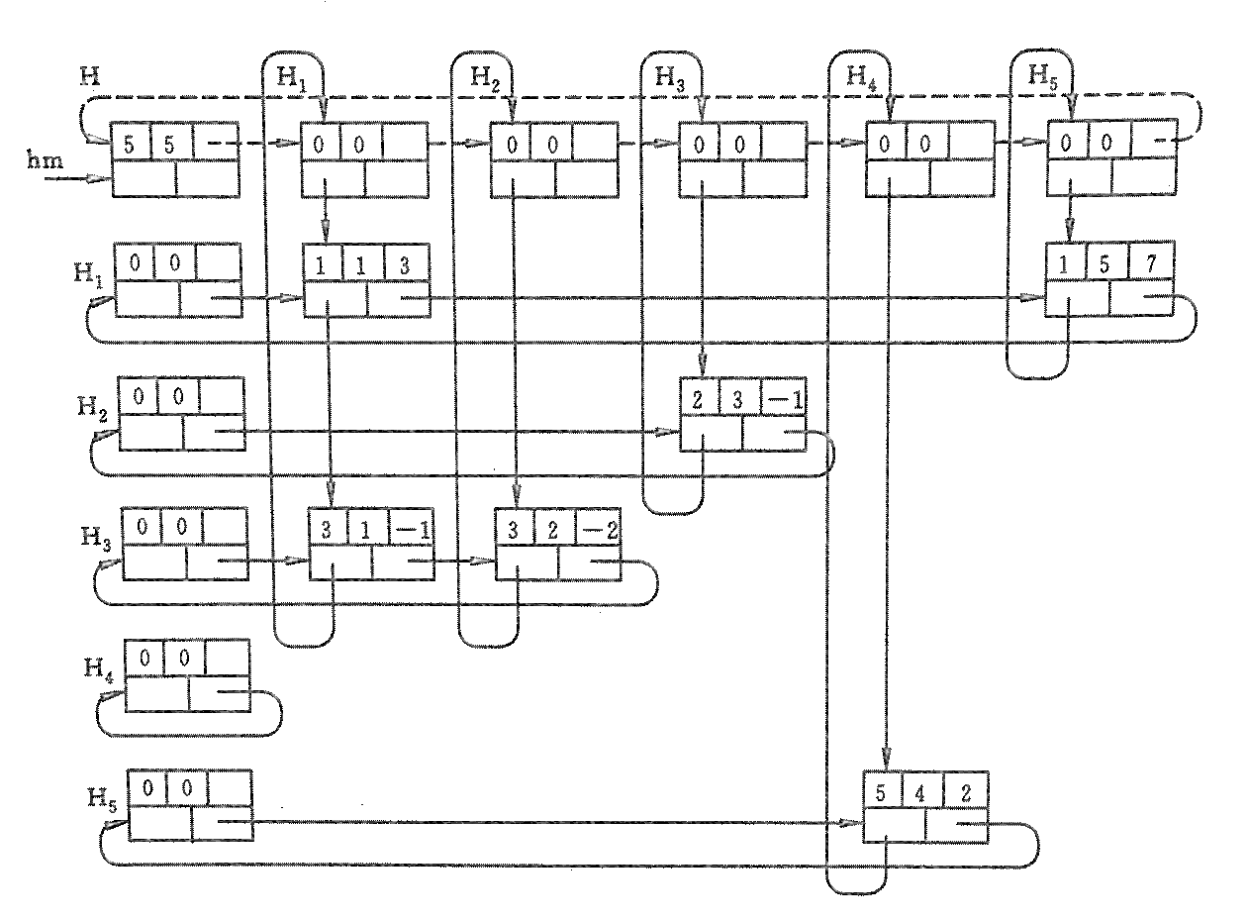
3. 数据结构 3.3数组
稀疏矩阵的链式存储
十字链表
row
col
val
down
right

Slide 15
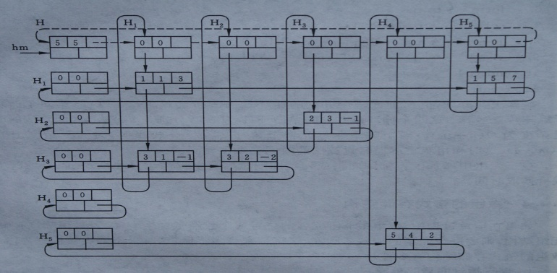
3. 数据结构 3.3数组
稀疏矩阵的链式存储 - 十字链表
十字链表是单链表的一种推广，也是一种动态存储结构
稀疏矩阵中的每一个有效元素，用十字链表中的一个结点(node)表示
row, col, val：分别表示稀疏矩阵元素的行号、列号、数值
Down(下域)：链接同一列中的下一个有效元素指针
right(右域)：链接同一行中的下一个有效元素指针
基本组成：
十字链表表头
行表头
列表头（与行表头实质上可为同一个）
通过将Val域改为指针，
与头结点一起构成一个循环链表
表体（表示稀疏矩阵有效元素的所有结点）
每一行（列）的有效元素链接成带表头结点的循环链表
row
col
val
down
right
列表头
十字链表表头
行表头
表体

Slide 16
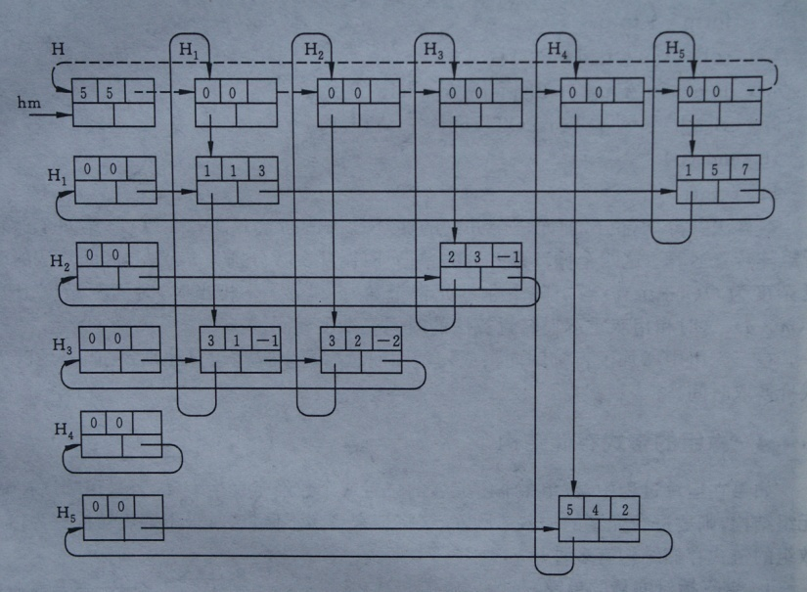
3. 数据结构 3.3数组
稀疏矩阵的链式存储
十字链表的初始化
为了使表的结构一致，表头结点与有效元素结点的结构基本相同
为了快速定位，表头结点的指针可用指针数组来存储， head_nodes[x]
列表头结点用循环链表来存储，行表头与列表头使用同一节点。
（行表头结点使用“right”域，列表头结点使用“down”和“val”域）
十字链表的运算操作，可参看P50-51
Create_Matrix( hm,m,n,head_nodes) {
s = max( m, n );
new( p ); p->row = m; p->col = n;
hm = p; head_nodes[0] = p;
for i = 1 to s {
new( p ); p->row = 0; p->col = 0;
p->right = p; p->down = p;
head_nodes[i] = p;
head_nodes[i-1]->val = p;
}
head_nodes[s]->val = hm;
}
十字链表表头
列表头
行表头
表体
Notes:
head_nodes[i]->val，表示第i个头结点的指针所指向的节点的val域, 和元素节点中的val是一个域。
使用行节点指针数组，可以快速定位到相应的行或列的链表上。（不用也可以）
关于创建一个十字链表的算法描述（伪代码），以及十字链表的运算，由于时间关系，不做深入介绍，可参考书中的介绍。
如果有不明白的，我们可以随时探讨。

Slide 17
End

